Slide 1
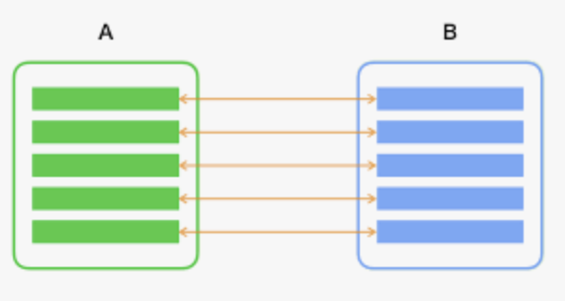
A B
A B
A B
A B

Slide 2
2回目

